Slide 1

Модель развития нефрологической службы
www.nefrosovet.ru

Slide 2


Что такое НЕФРОЛОГИЯ
Нефрология – раздел медицинской науки, занимающийся изучением причин, особенностей течения, клинико-лабораторных проявлений, лечением и профилактикой заболеваний почек и их осложнений.
функция почек
- анемия
- проблемы кальций-фосфорного обмена
- хроническая сердечная недостаточность
- гипертензия
группа
риска
ХБП1
ХБП2
ХБП3
ХБП4
ХБП5+
диализ
трансплантация
СКФ>90
СКФ=60-89
СКФ=30-59
СКФ=15-29
СКФ<15
www.nefrosovet.ru

Slide 3
Функции и Задачи НЕФРОЛОГИИ
Задачи НЕФРОЛОГИИ – замедлить развитие основного заболевания почек и снизить тяжесть осложнений, и, тем самым, уменьшить поток пациентов, приходящих на гемодиализ.
ОПП
затраты на лечение
ХБП5+
диализ
ХБП5+
диализ
трансплантация
группа
риска
трансплантация
группа
риска
ХБП1
ХБП1
ХБП2
ХБП2
ХБП3
ХБП3
ХБП4
ХБП4
www.nefrosovet.ru

Slide 4

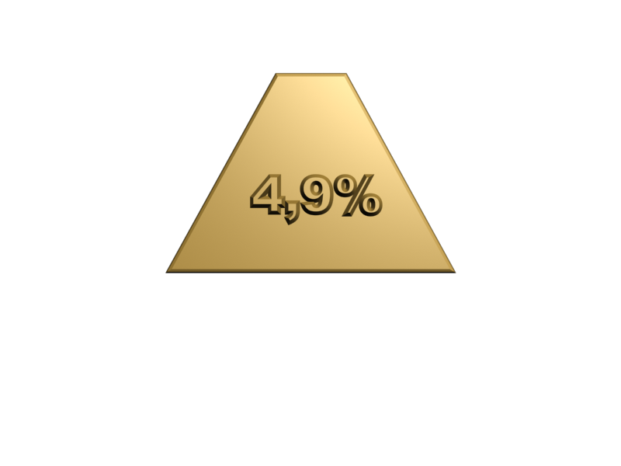
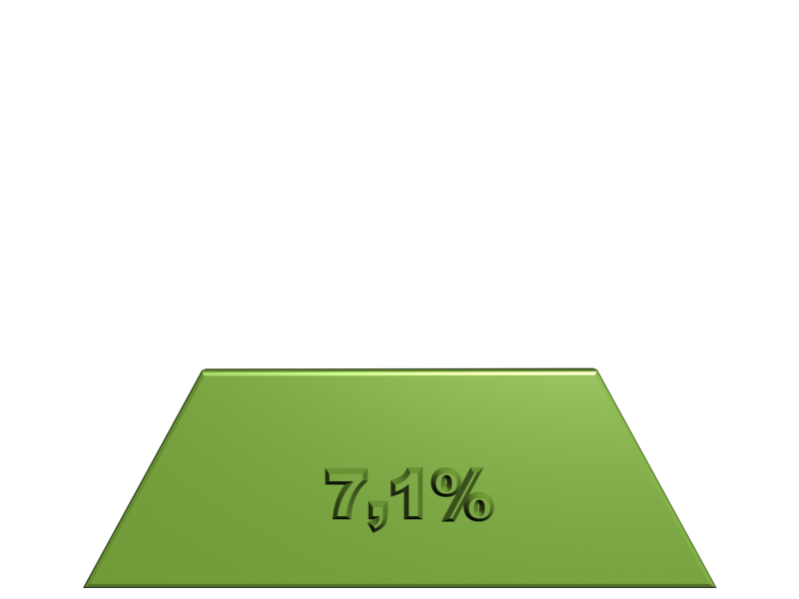
Соотношение стадий ХБП среди населения страны.
ХБП 5д – 0,1% (около 140 тыс.чел)
ХБП 3-5 – 4,9 % (около 7 млн.чел.)
ХБП 1-2 – 7,1 % (более 10 млн.чел.)
www.nefrosovet.ru

Slide 5



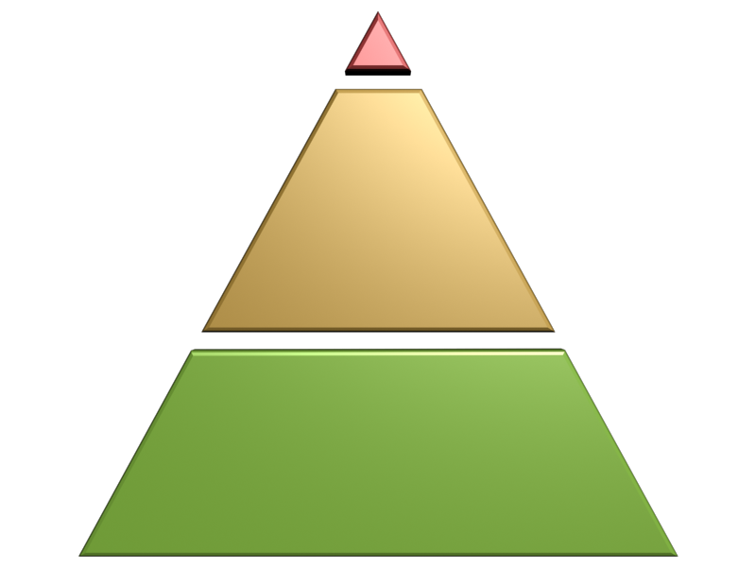
Организация непрерывного потока пациентов с нефрологическими проблемами
ХБП 1-2
ХБП 3-5
ХБП 5d
____до__________
___после_________
t
www.nefrosovet.ru

Slide 6
Кто лечит этих нефрологических пациентов?
Врачи-нефрологи
ХБП стадия 5
+ диализ
ХБП
стадии 3-5
Врачи общей практики
ХБП
стадии 1-2
Но обладают ли врачи общей практики достаточными знаниями по нефрологии?
www.nefrosovet.ru

Slide 7
Организация непрерывного потока пациентов с нефрологическими проблемами
нефрологи Нефросовета
ХБП стадия 5
+ диализ
ХБП
стадии 3-5
ХБП
стадии 1-3
врачи общей практики
www.nefrosovet.ru

Slide 8
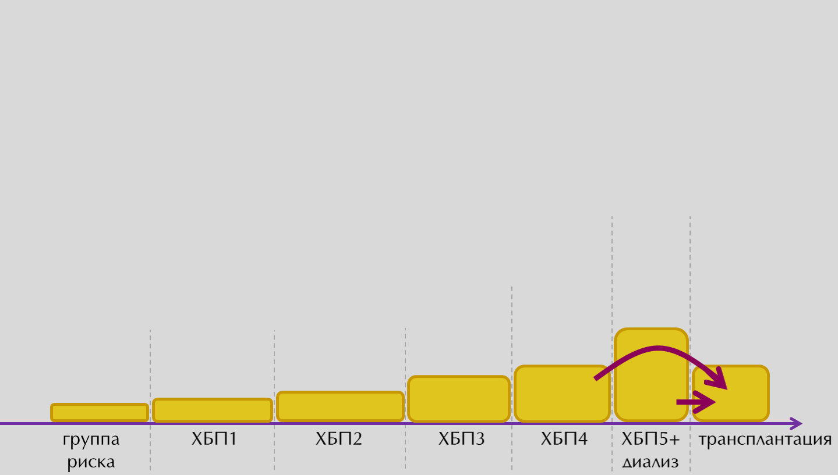
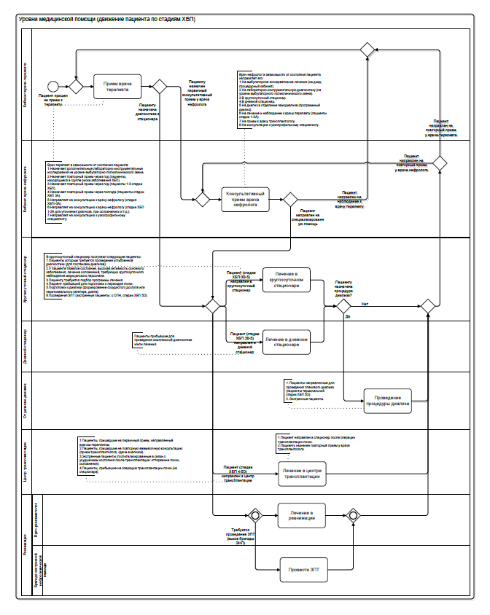

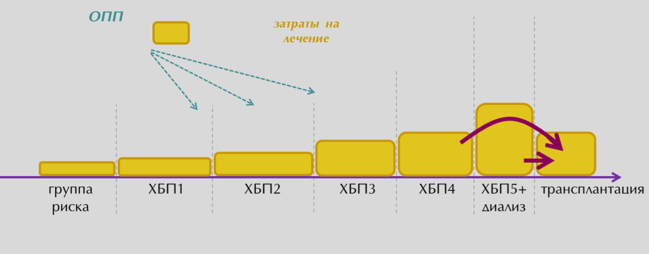

Бизнес-процессы и структура службы
повторный приём терапевта
повторный приём терапевта
повторный приём
повторный приём
повторный приём нефролога
повторный приём нефролога
под наблюдение терапевта
под наблюдение терапевта
ХБП1-3A
ХБП1-3A
врач-нефролог
врач-нефролог
врач-терапевт
или
врач общей
практики
врач-терапевт
или
врач общей
практики
гемодиализ
ХБП5D
гемодиализ
ХБП3В-5
ХБП5D
ХБП3В-5
стационар
ОПП
стационар
ОПП
первичный приём
первичный приём
ХБП4-5D
ХБП4-5D
трансплантация
трансплантация
реанимация
реанимация
ЗПТ
ЗПТ
вызов бригады ЭНП
вызов бригады ЭНП
С Т Р У К Т У Р А

Slide 9
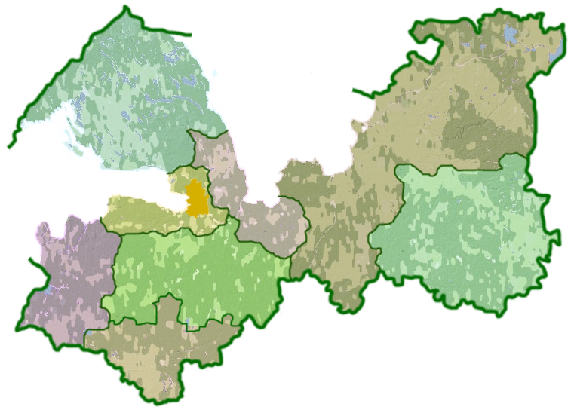
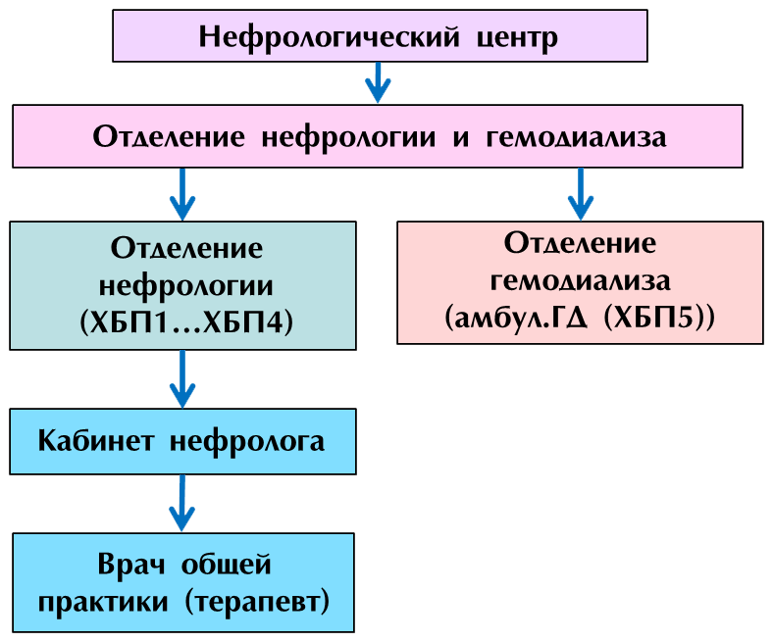
Принцип построения нефрологической службы на примере Ленинградской области
268,9
186,1
330,1
123,3
122,8
421,7
77,1
Р Е Г И С Т Р
(он-лайн)
Единая БД (IT)
www.nefrosovet.ru

Slide 10
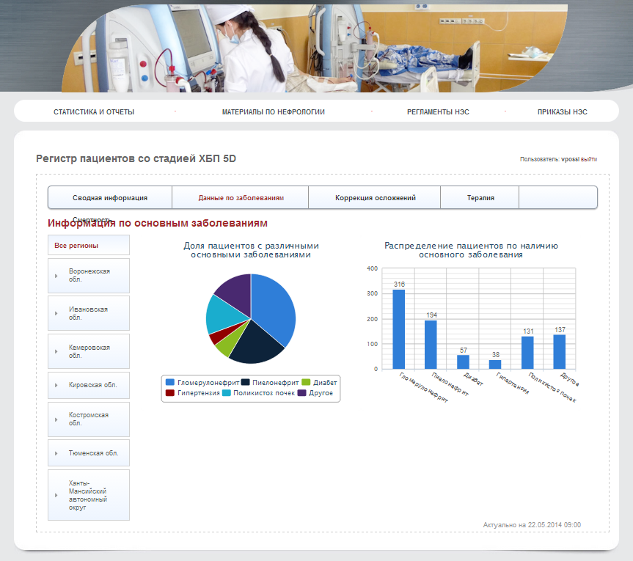
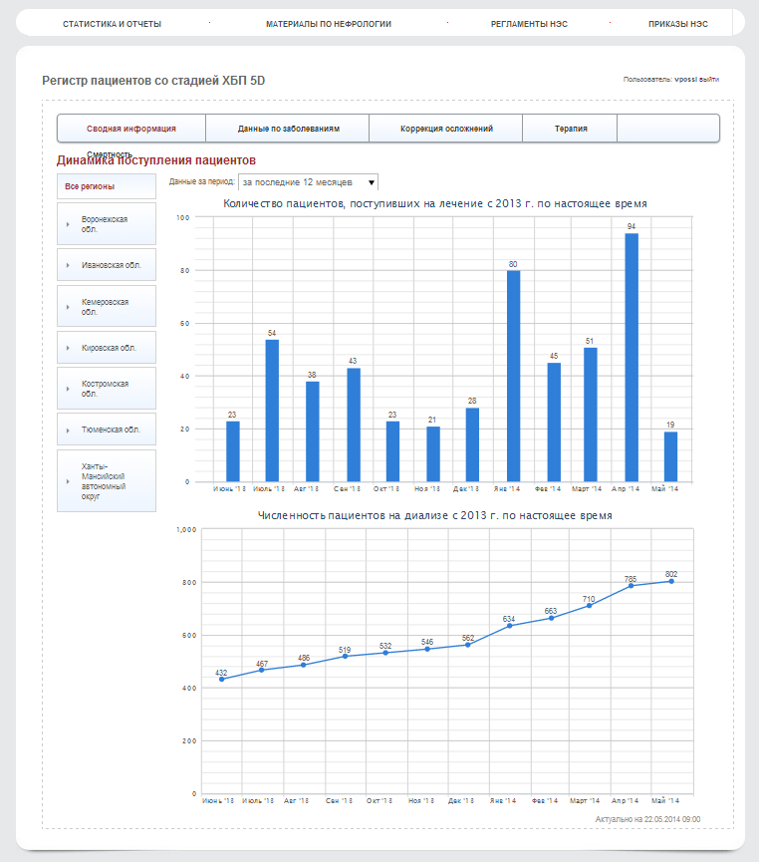
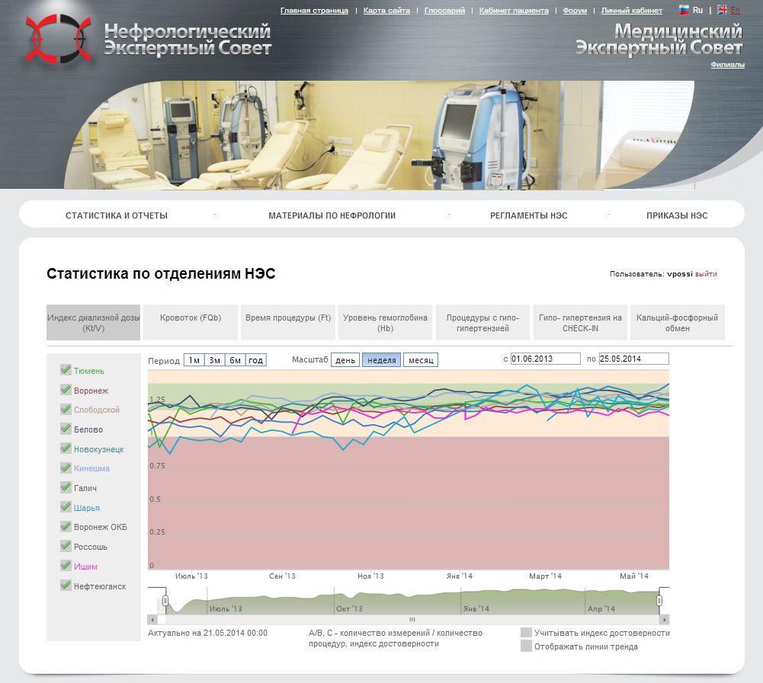
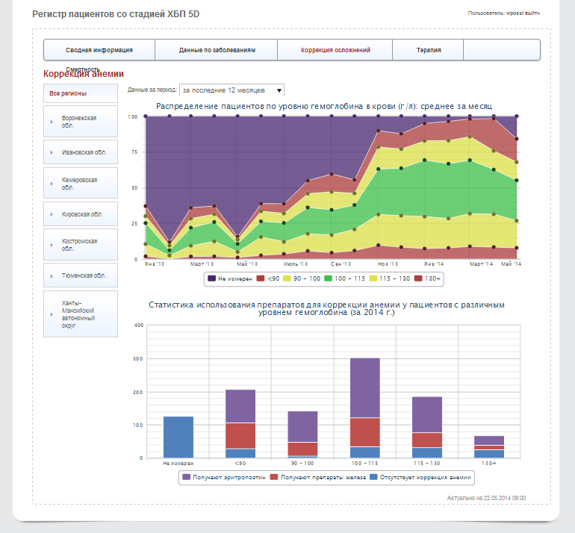
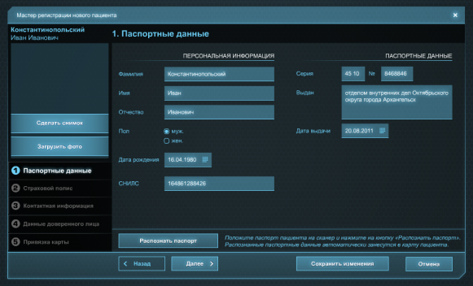
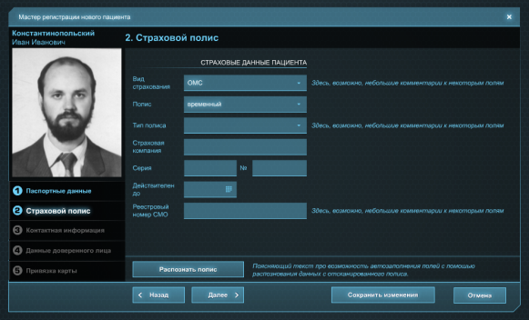
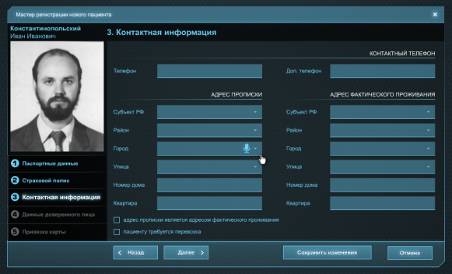
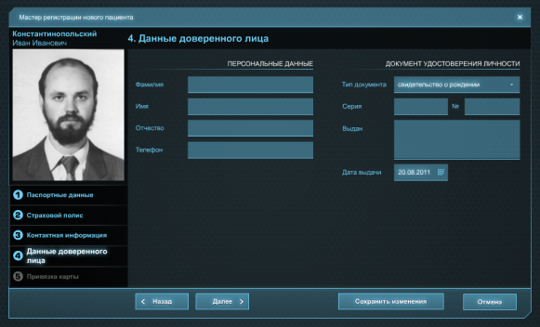
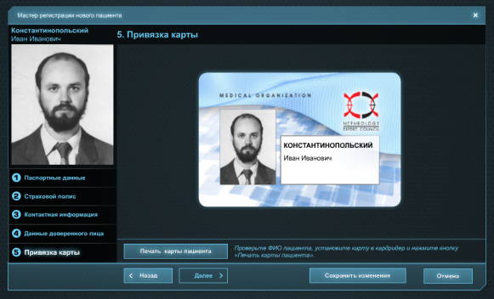
РЕГИСТР нефрологических пациентов
www.nefrosovet.ru

Slide 11
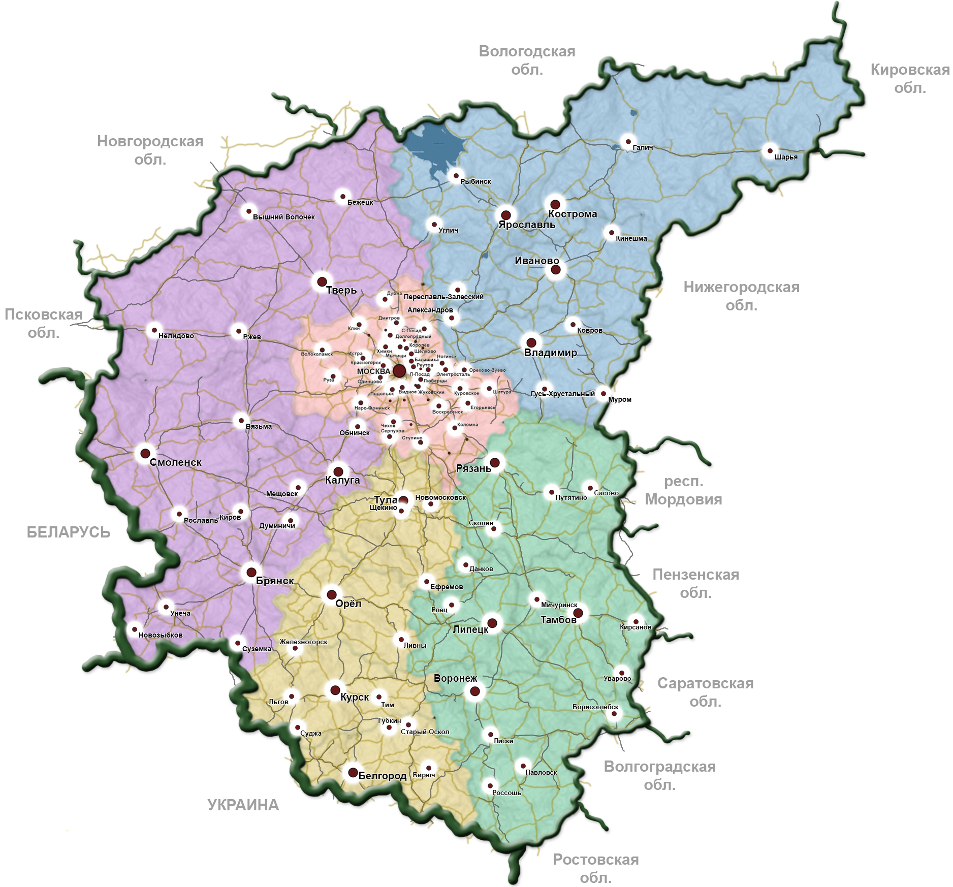


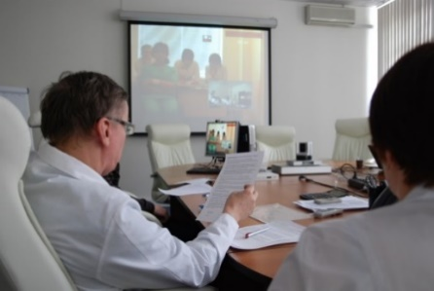
Единое информационное пространство. Телемедицина
Сеть Call-центров, телеконсультации
www.nefrosovet.ru

Slide 12
Спасибо за внимание!
www.nefrosovet.ru

